Slide 1
স্বাগতম

Slide 2
শিক্ষক পরিচিতি
মোঃ মহিদল ইসলাম
সহকারী শিক্ষক
হাজী মনির হোসেন মাধ্যমিক বিদ্যালয়।
জীবননগর,চুয়াডাঙ্গা
পাঠ পরিচিত
শ্রেণীঃ ৯ম/১০ম
বিষয়ঃ ভূগোল ও পরিবেশ
অধ্যায়ঃ চতুর্থ
সময়ঃ ৫০ মিনিট

Slide 3
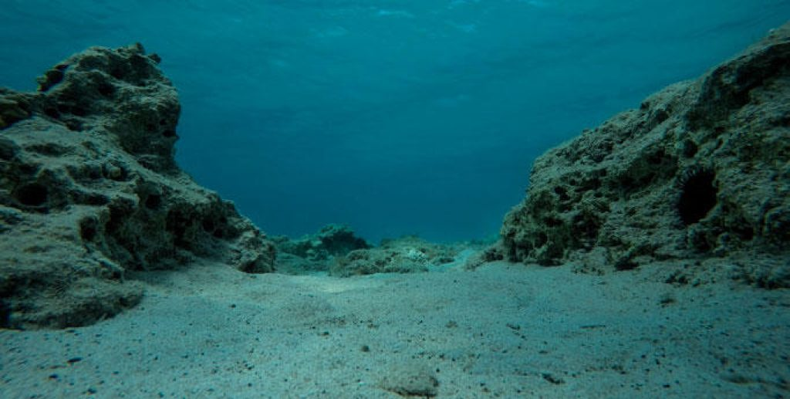
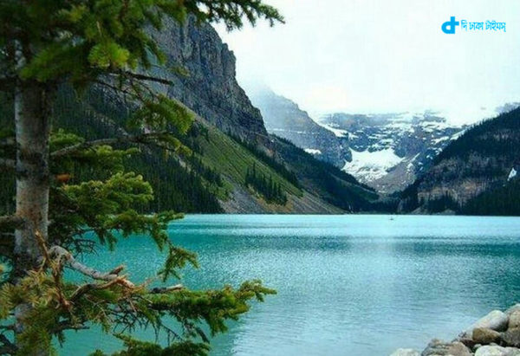
প্রিয় শিক্ষার্থীরা এসো কিছু ছবি মনোযোগ দিয়ে দেখিঃ
ছবি গুলো দ্বারা কি বুঝানো হয়েছে ?
সমদ্রতল দেশ ও খাড়া ঢালবিশিষ্ট শিলাস্তুপ ।

Slide 4
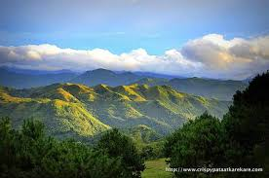
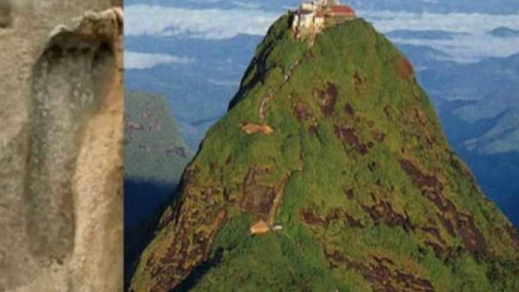
স্বল্প ও অতি বিস্তৃত শিলাস্তূপ কি বলে ?
স্বল্প বিস্তৃত শিলাস্তূপ কে পাহাড়, অতি বিস্তৃত শিলাস্তূপ কে পর্বত বলে ।

Slide 5
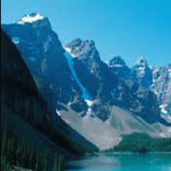
পর্বত

Slide 6
শিখনফল
এই পাঠ শেষে শিক্ষার্থীরা
পর্বতের সঙ্গা বলতে পারবে ।
পর্বতের প্রকারভেদ বলতে পারবে ।
বিভিন্ন পর্বতের বর্ণনা করতে পারবে ।

Slide 7
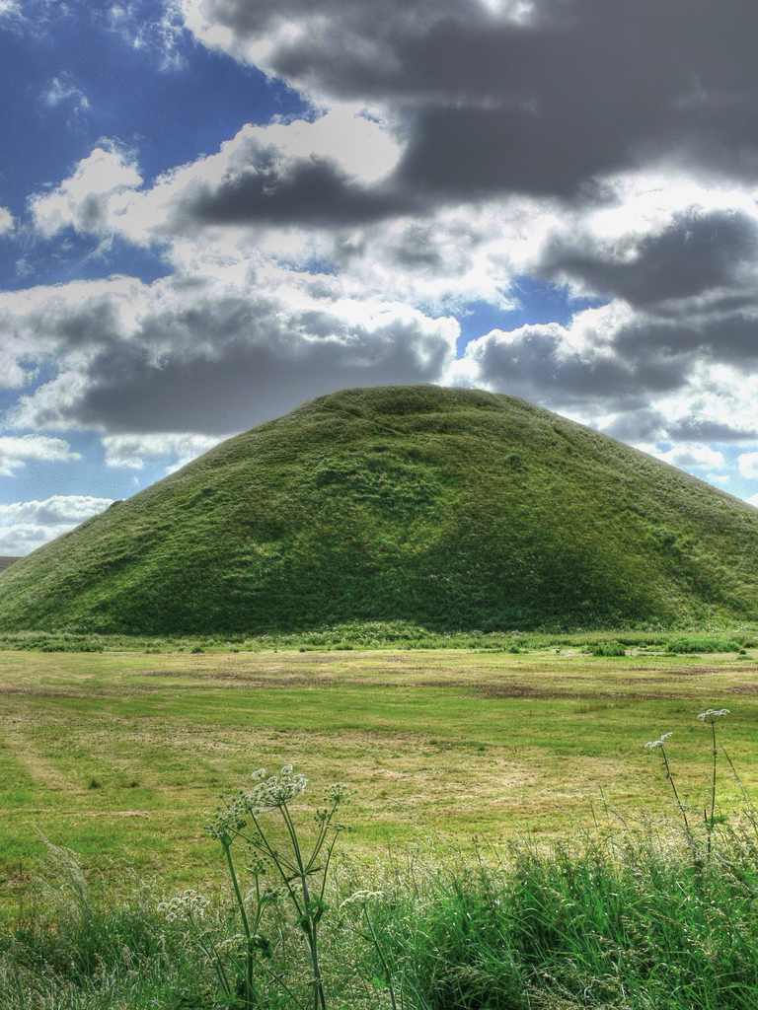
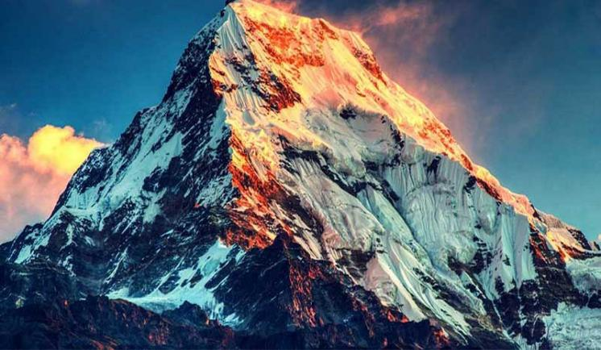
পাহাড়ঃ সাধারণত ৬০০ থেকে ১০০০ মিটার পর্যন্ত বিস্তৃত শিলাস্তুপকে পাহাড় বলে।
পর্বতঃ সাধারণত সমুদ্রপৃষ্ঠ হতে ১০০০ মিটারের বেশি উঁচু সুবিস্তৃত ও খাড়া ঢালবিশিষ্ট শিলাস্তুপকে পর্বত বলে। পর্বতের উচ্চতা কয়েক হাজার মিটার পর্যন্ত হতে পারে।

Slide 8
একক কাজ
সময়ঃ ৫মিনিট
পর্বত দেখতে কেমন ব্যাখ্যা কর ।
সমদ্রতল দেশ থেকে পর্বতের বিস্তৃত কত মিটার ।

Slide 9
উৎপত্তি ও গঠনপ্রকৃতির ভিত্তিতে পর্বত চার প্রকারঃ
ভঙ্গিল পর্বত
আগ্নেয়পর্বত
চ্যুতি-স্তূপ পর্বত
ল্যাকোলিথ পর্বত

Slide 10
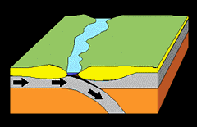
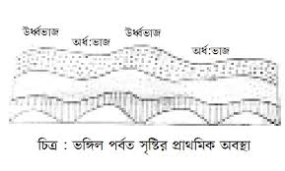
ভঙ্গিল পর্বতের সৃষ্টিঃ সমুদ্র তলদেশের বিস্তারিত অবনমিত স্থানে দীর্ঘকাল ধরে বিপুল পরিমাণ পলি জমা হয়। ফলে পলির চাপে অবনমিত স্থান আরও নিচে নেমে যায়। পরবর্তী পর্যায়ে ভূআলোড়ন বা ভূমিকম্পের ফলে এবংপার্শ্ববর্তী সুদৃঢ় ভূমিখন্ডের প্রবল পার্শ্বচাপের কারণে ঊর্ধ্বভাঁজ ও নিম্নভাঁজের সৃষ্টি হয়। বিস্তৃত এলাকা জুড়ে এ সমস্ত ঊর্ধ্ব ও অধঃভাঁজ সংবলিত ভূমিরুপ মিলেই ভঙ্গিল পর্বত গঠিত হয়।

Slide 11
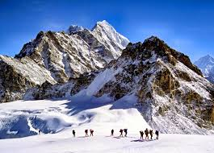
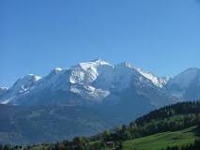
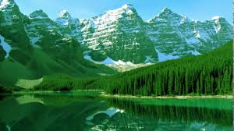
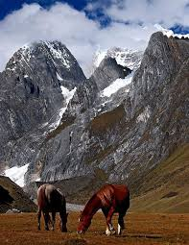
ভঙ্গিল পর্বতঃ ভঙ্গ বা ভাঁজ থেকে ভঙ্গিল শব্দটির উৎপত্তি। কোমল পাললিক শিলায় ভাঁজ পড়ে যে পর্বত গঠিত হয়েছে তাকে ভঙ্গিল পর্বত বলে। ভঙ্গিল পর্বতের প্রধান বৈশিষ্ট ভাঁজ।
এশিয়ার হিমালয়
ইউরোপের আল্পস
উত্তর আমেরিকার রকি পর্বত
দক্ষিণ আমেরিকার আন্দিজ পর্বত

Slide 12
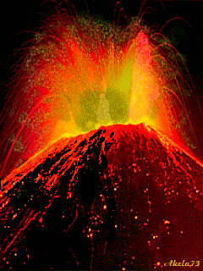
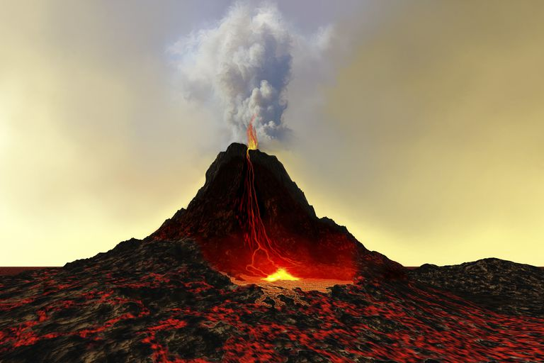
আগ্নেয় পর্বতঃ আগ্নেয়গিরি থেকে উদগিরিত পদার্থ সঞ্চিত ও জমাট বেঁধে আগ্নেয় পর্বত সৃষ্টি হয় ।একে সঞ্চিত পর্বতও বলে। এই পর্বত মোচাকৃতির হয়ে থাকে।

Slide 13
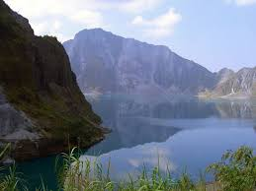
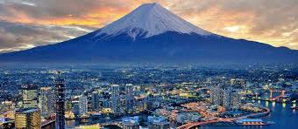
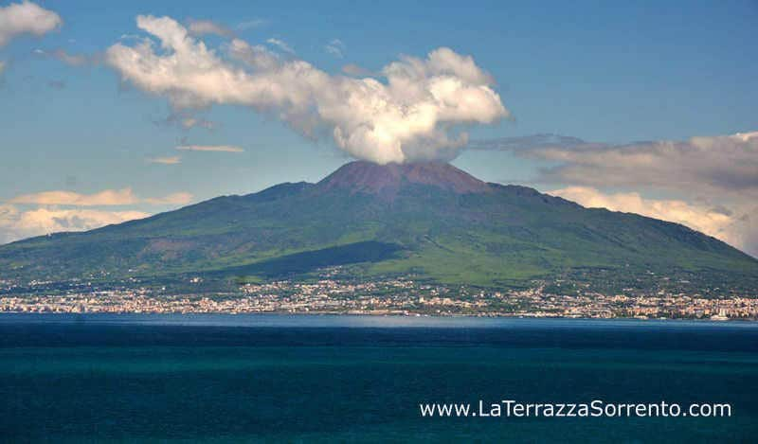
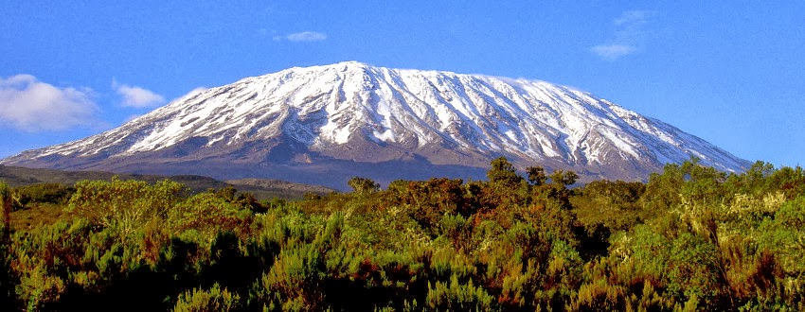
আগ্নেয় পর্বতের উদাহরণঃ
ফিলিপাইনের পিনাটুবো
জাপানের ফুজিয়ামা
ইতালির ভিসুভিয়াস
কেনিয়ার কিলিমানজারো

Slide 14
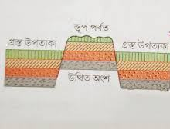
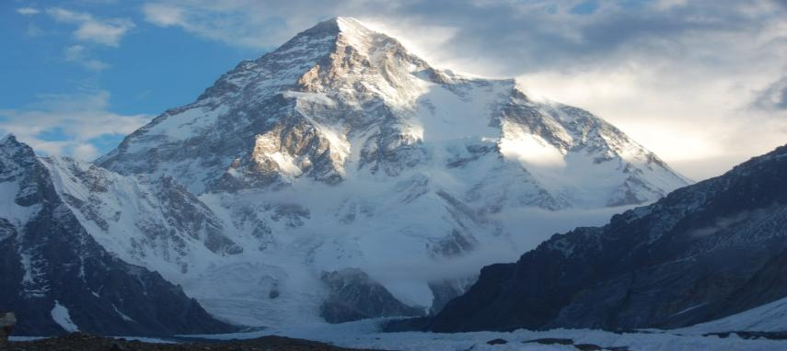
চ্যূতি-স্তূপ পর্বতঃ ভূআলোড়নের সময় ভূপৃষ্ঠের শিলাস্তরে প্রসারণ এবং সংকোচনের সৃষ্টি হয়। ফলে ভূত্বকে ফাটলের সৃষ্টি হয়। কালক্রমে এ ফাটল বরাবর ভুত্বক ক্রমে স্থানচ্যুত হয়। ভুগোলের ভাষায় একে চ্যুতি বলে। ভুত্বকের এই স্থানচ্যুতি কোথাও উপরের দিকে আবার কোথায় নিচের দিকে হয়। চ্যুতির ফলে উঁচু হওয়া অংশকে স্তূপ পর্বত বলে।

Slide 15
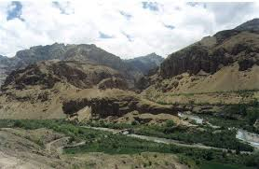
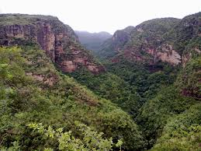
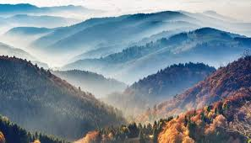
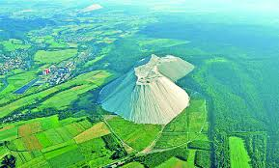
চ্যূতি-স্তূপ পর্বতের উদাহরণঃ
ভারতের বিন্ধ্যা
ভারতের সাতপুরা
জার্মানির ব্ল্যাক ফরেস্ট
পাকিস্তানের লবণ পর্বত

Slide 16
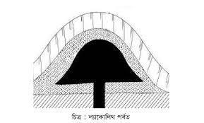
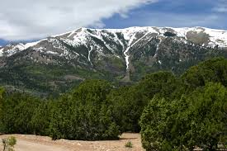
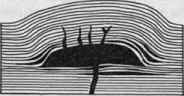
ল্যাকোলিথ পর্বতঃ পৃথিবীর অভ্যন্তর থেকে গলিত শিলা বা ম্যাগমা বিভিন্ন গ্যাসের দ্বারা স্থানান্তরিত হয়ে ভূপৃষ্ঠে বের হয়ে আসার চেষ্টা করে।কিন্তু কোনো কোনো সময় ভূত্বক কঠিন হওয়ায় ও দূর্বল ফাটল না পেয়ে এগুলো ভূপৃষ্ঠের উপরে না এসে ভূত্বকের নিচে একস্থানে জমাট বাঁধে। ঊর্ধ্বমুখী চাপের কারণে স্ফীত হয়ে ভূত্বকের অংশবিশেষ গম্বুজ আকার ধারণ করে। এভাবে সৃষ্ট পর্বতকে ল্যাকোলিথ পর্বত বলে।
হেনরী পর্বত

Slide 17
সময়ঃ ৭মিঃ
দলগত কাজ
১ম দলঃ পৃথিবীর প্রসিদ্ধ ভাঁজ পর্বতের বৈশিষ্ট গুলো লিখ ।
২য় দলঃ পৃথিবীর প্রসিদ্ধ সঞ্চিত পর্বতের তথ্য সংগ্রহ করে লিখ ।

Slide 18
মূল্যায়ন
১.অতি বিস্তৃত শিলাস্তূপকে কি বল ?
২. হেনরী কোন পর্বতের উদাহরণ ।
৩.কোন পর্বত মোচাকৃতি ।
৪.ফিলিপাইনের পিনাটুবো কোন পর্বতের উদাহরণ ।

Slide 19
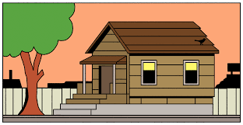
বাড়ীর কাজ
বাংলাদেশে কোন কোন অঞ্চলে এবং কোন ধরনের পাহাড়
দেখা যায় তার একটি তালিকা তৈরি করে নিয়ে আসবে।

Slide 20
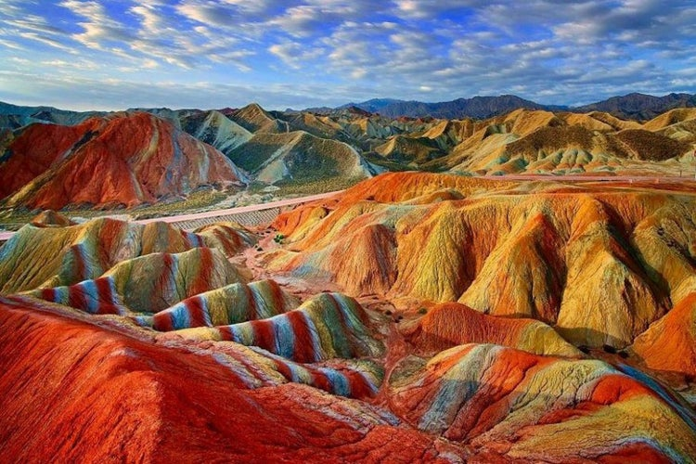
সবাইকে
ধন্যবাদ

